Slide 1
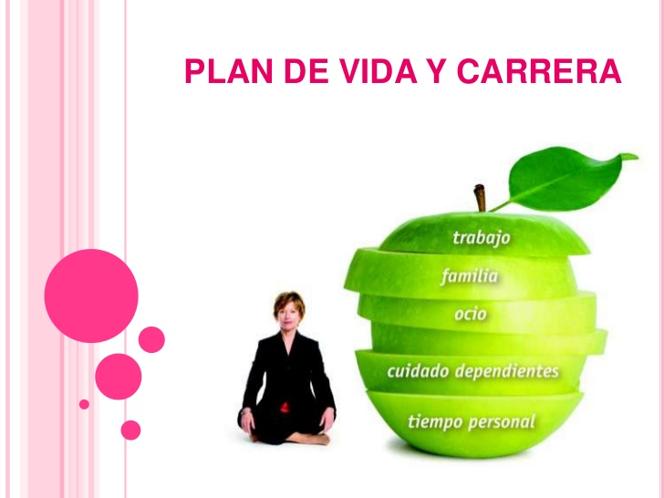
SEGUIMIENTO AL PLAN DE VIDA Y CARRERA

Slide 2
TRABAJO
Para poder entender su importancia, lo primero que se debe considerar es la relevancia que tiene el trabajo en el desarrollo del ser humano. Pues éste forma parte de sus áreas de ajuste, influye en la salud física, emocional y mental, así como en el desarrollo social.
El trabajo contribuye con el desarrollo de su identidad, le facilita su realización personal, le permite adquirir nuevos conocimientos y desarrollar nuevas destrezas.
Esto hace que el trabajo forme parte activa del proyecto de vida de las personas, por lo que su proyecto de vida laboral deberá estar alineado a su proyecto de vida personal e involucra todas las decisiones que tomará a lo largo de su vida, sus aptitudes, intereses, preferencias y motivaciones. Por eso, el proyecto de vida laboral se va consolidando desde muy temprano en la vida de las personas y de su capacidad para fijarse objetivos, trazarse metas y trabajar hacia ellas, así como de adaptarse a las diferentes situaciones que tendrá que enfrentar. Y del aprender de las experiencias vividas dependerá su satisfacción con el trabajo y lo que éste le aporte a su proyecto de vida personal.

Slide 3
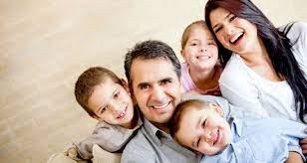
FAMILIA
Tu proyecto de vida quizás pienses que es personal, y sí, también lo es, pero cuando tomas la decisión de unir tu corazón a otro y formar una familia, upss qué crees, tu proyecto de vida crece, debes transformarlo, reinventarlo o mejorarlo, pues este es el PROYECTO, más importante que harás, ya que es este mismo el que dejará fruto para otras generaciones.
Muchas familias quizás tienen una idea general de lo que es vivir, la idea que todos tenemos de: mamá, papá, hijos, trabajo, casa, carro y beca, sí también es cierto, pero eso tan solo son algunas pautas para que desarrolles tu proyecto familiar, la mayoría de las personas se quedan allí y solo se limitan a trabajar, generar ingresos, salir a comer los sábados e ir los domingos a misa.
La familia es más que eso, por esta razón es muy importante tener una visión un poco más amplia, que vaya más allá de lo básico, de lo ya estipulado, una visión que te permita ser diferente y sobresalir, que te permita llegar a viejo con el amor de tu vida y tus nietos, pero para eso, primero debes tener en lo más alto de la pirámide, a la familia como proyecto de vida.

Slide 4
PROFESIÓN
La planeación de vida profesional es el poder descubrir lo más profundo de tu “yo”, con todo en lo que eres fuerte y lleno de motivación como en lo que no, tus valores, lo que le da sentido a tu vida y qué es lo que realmente tú quieres ser y hacer, para con base en ello diseñar el modelo de vida que pretendes hacer de ti; es decir, aquella disposición, habilidad y disciplina destinada a lograr un mayor autoconocimiento y reconocimiento de tus alcances y limitaciones, encaminados a la elaboración de un proyecto que te permita dirigir tu propio destino, de forma tal que involucres el máximo desarrollo de tus destrezas, intereses y objetivos vitales, en los ámbitos personal, familiar, comunitario y laboral.

Slide 5
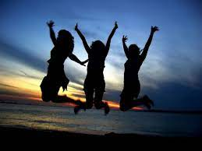
OCIO
Al hablar de ocio y de tiempo libre resulta necesario diferenciar ambos conceptos a fin de no utilizarlos equívocamente. Así, el tiempo libre sería el espacio temporal que no se usa para trabajar, comer o dormir. Posee una capacidad virtual pues es tiempo disponible que el sujeto puede utilizar adecuadamente o malgastarlo. Si se emplea de forma creativa para disfrutar, desarrollar las propias capacidades, favorecer el equilibrio íntimo y enriquecer la experiencia del sujeto, se convierte en ocio. El ocio vendría entonces a ser el tiempo libre que dedicamos a lo que nos gusta y a nuestro crecimiento psicológico.

Slide 6
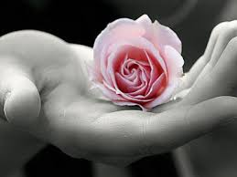
CUIDADO DEPENDIENTES
Se refiere a planificar metas, objetivos de las personas que dependen de ti o requieren de un cuidado responsable hablemos de padres, hijos, necesidades especiales.
Se debe de programar horarios, tiempos específicos y actividades a realizar para una vida de calidad.

Slide 7
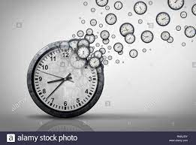
TIEMPO PERSONAL
Es importante conocer el valor del tiempo, puesto que el tiempo es vida. Por ello no debemos malgastar nuestro tiempo en cosas que no sean de beneficio para uno mismo, para nuestra familia, para la sociedad o para la humanidad en general. En definitiva, que forme parte de nuestras prioridades y de nuestro Plan de Vida. Aquello que dé sentido a nuestra Vida
Si existe algo que debemos apreciar en nuestra vida es el tiempo. Apreciarlo, por su importancia y porque su incorrecta gestión, puede influir negativamente en la toma de decisiones, en el trabajo realizado, en abordar nuevas o viejas relaciones y en definitiva, en la marcha de nuestra vida
El tiempo es inflexible, pasa y no se detiene, aunque a veces tengamos la sensación de todo lo contrario. Es, en apariencia, una variable que no podemos modificar. No podemos, alargarlo, estirarlo, comprarlo o detenerlo. Sin embargo, podemos llegar a controlarlo
Seguro que cualquiera conoce a personas excesivamente atareadas, cargadas de trabajo que exclaman una y otra vez “no tengo tiempo”, “me faltan horas” y expresiones parecidas. ¿Es el tiempo el que nos controla o podemos controlarlo nosotros a él? Esa es la cuestión que cualquier persona debería plantearse
En nuestra vida las actividades deben ordenarse de acuerdo a su nivel de prioridad, en primer lugar debe ser realizado lo importante, en segundo lugar lo urgente. Si actuamos en el orden inverso nunca lo urgente nos permitirá realizar lo importante, y así aquello que valoramos y es prioritario, será postergado y posiblemente nunca se realizará

Slide 8
ACTIVIDAD
¿Cuáles son tus alternativas?
Tiempo personal y cuidado dependiente
En cuanto al segundo punto considero que deberé tener una buena organización tanto en el trabajo como dentro del hogar para poder llevar a cabo todas las actividades que tenga planeadas.
Siempre es importante tener tiempo para uno mismo, pues considero que es muy importante cuidar de nosotros mismos, pues el amor propio es un punto muy importante, en mi caso me gustaría tener mas tiempo para relajarme, y hacer las cosas que mas me gustan en mi, como ponerme uñas o usar mascarillas.
Trabajo.
En cuanto a este ámbito me gustaría tener un trabajo establece, que me permita crecer tanto profesional así como personalmente, que tenga a su ves retos a los cuales me tenga que enfrentar para de esta manera poder superarme constantemente y aprender de loas situaciones que se me vayan presentando.
Familia
El proyecto familiar que hasta ahorita tengo contemplado es tener una relación saludable, para después formalizar y poder tener la boda de mis sueños, para continuar y poder tener una casa propia y cuando ya allá logrado estos puntos anteriores, al menos tener dos hijos.
Profesión
En cuanto a la profesión docente que ejerceré en un par de años mas me gustaría contar con una plaza que me brinde la oportunidad de crecer profesionalmente, es decir, tener el conocimiento adecuado para poder estar frente a grupo y de esta manera poder generar una serie de aprendizajes en los educandos que ayude a la transformación de la sociedad.
Así como también desarrollar y poner en practica las habilidades y destrezas con las que cuento para implementarlas dentro de un jardín de niños
Ocio
En mi tiempo libre me gusta ver series aunque también me gustaría empezar a realizar un poco de ejercicio, pues debido a la pandemia mi vida se volvió un poco sedentaria, por otro lado el salir a pasear con mi familia y con nuestras mascotas seria algo que disfruto mucho.

